Slide 1
Educación
Laura González Menéndez
Christian Bravo Medina
Brian Sánchez Rolón
Kimberly Massa Núñez

Slide 2
Cambio porcentual en Presupuestos por Sector

Slide 3
Educación
 | Fondos Estatales | Ingresos propios | otros ingresos | Fondos Federales | Préstamos y Bonos
Dpto. Edu. | -6.3% | - | 88.4% | 2.7% | -
UPR | -22.1% | 25.4% | 83.0% | 0.3% | -100.0%
CEPR | -2.6% | 0.0% | - | -6.7% | -
Total | -11.7% | 25.4% | 85.5% | 2.2% | -100.0%

Slide 4
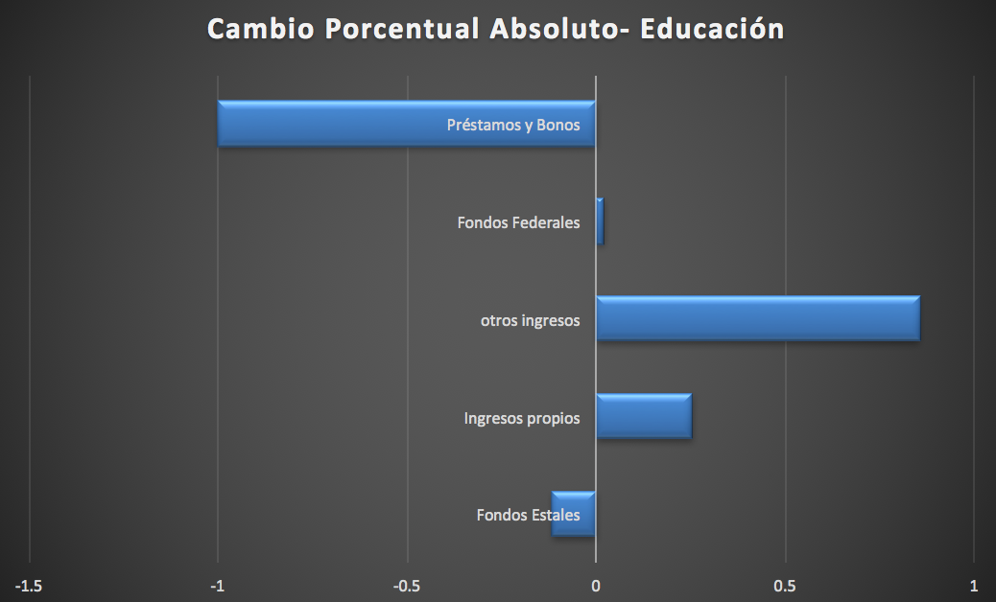

Slide 5
Infraestructura

Slide 6
 | Fondos Estatales | Ingresos propios | otros ingresos | Fondos Federales | Préstamos y Bonos
AEE | - | -26.4% | 59.6% | - | 14.8%
ACT | - | 37.2% | 51.9% | 3.3% | -
ADSPR | -16.0% | -34.6% | - | 0.0% | -
AFICA | - | 0.0% | - | - | -
AAA | - | 41.0% | - | 1013.2% | -100.0%
AAFAF | 125.0% | - | - | - | -
AFIPR | -79.0% | -18.4% | 2.6% | - | -
DTOP | 12.3% | - | -100.0% | - | -
AP | - | -20.1% | -100.0% | 17.9% | -
ATI | -15.1% | -11.7% | -6.7% | -29.4% | -
Total | 36.5% | -14.4% | 19.4% | 11.3% | -90.0%

Slide 7
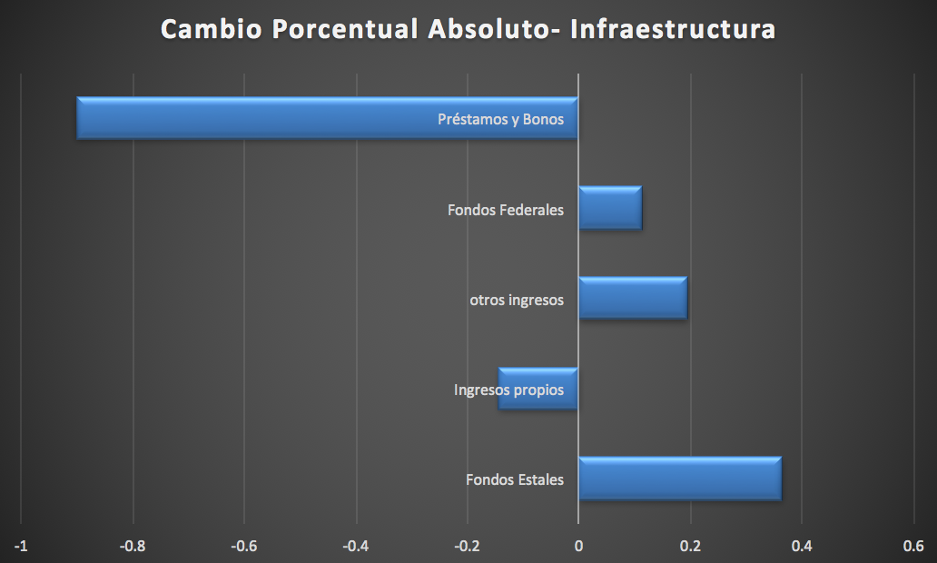

Slide 8
Cambios Significativos
Universidad de Puerto Rico (12.3)%, ($178,105)
Autoridad de Energia Electrica (22.18)%, ($1,083,482)
Autoridad de Carreteras 31.95%, $130,461
Autoridad de Desperdicios Sólidos 70.41%, $2,751
AAFAF 125%, $50,000
AFIPR (53.47)%, $14,523
DTOP 12.26%, $10,785
Autoridad de los Puertos (31.28)%, ($44,471)
Autoridad de Transporte Integrado (15.86)%, ($16,395)

Slide 9
Comparación entre Sectores
Educación
Infraestructura
En Préstamos y Bonos
Aumento Mínimo en Fondos Federales
Aumentan Ingresos Propios
Disminuyen Fondos Estatales
En Préstamos y Bonos
Aumentan Fondos Federales
Disminuyen Ingresos Propios
Aumentan Fondos Estatales

Slide 10
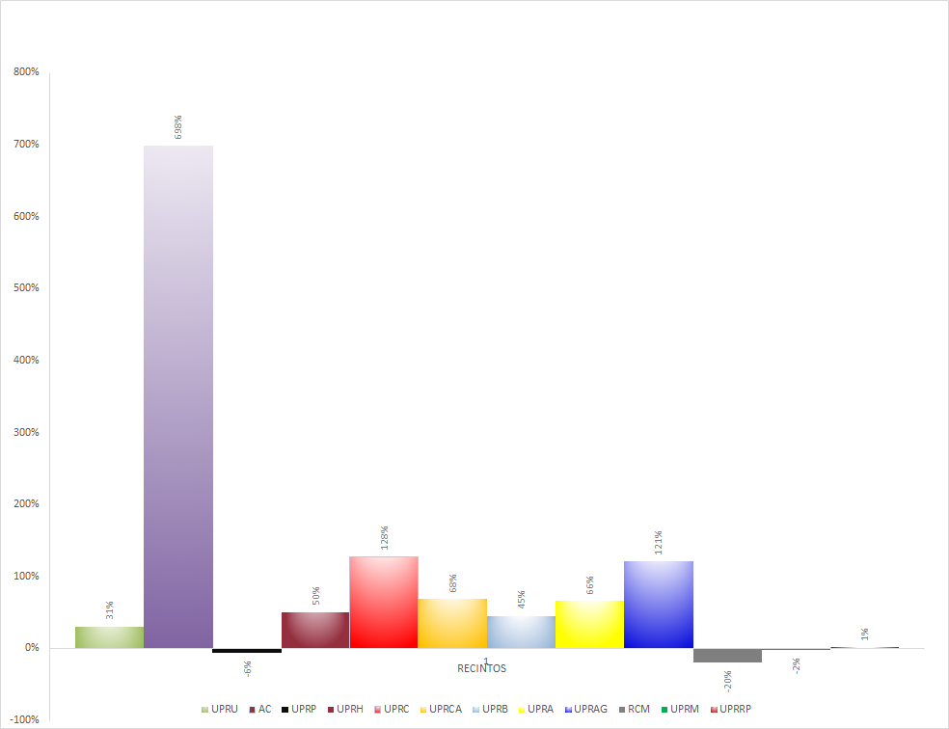
Cambio Porcentual en “Ingresos Propios”

Slide 11
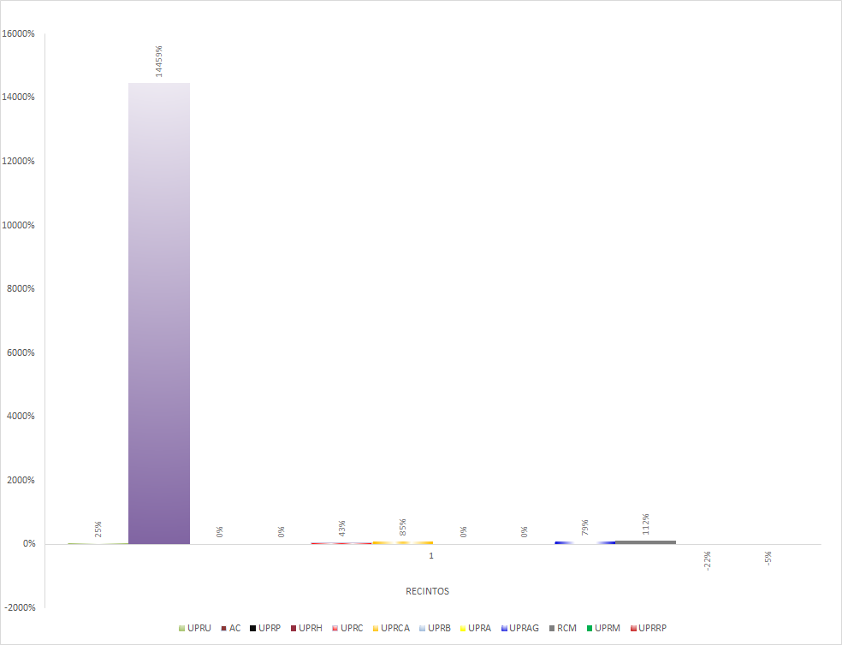
Cambio Porcentual en “Otros Ingresos”

